Slide 1
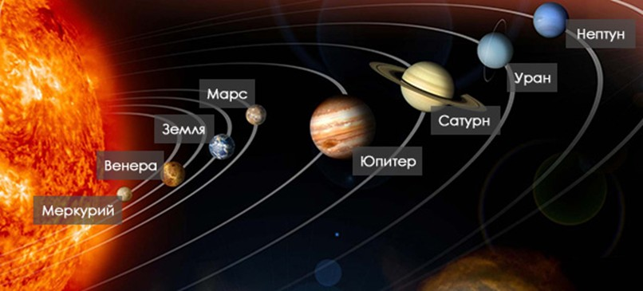

Slide 2
Соседи Солнца
Тема урока:

Slide 4
План урока
1 Меркурий
2 Венера
3 Земля
4 Марс

Slide 5
План изучения планет земной группы
1. Расстояние от Солнца
2. Размеры
3. Наличие жизни
4. Состав атмосферы
5. Продолжительность года
6. Продолжительность суток
7. Наличие спутников
8. Поверхность

Slide 6
Планета | Характеристика
 | Расстоя- ние от Солнца (млн.км) | Размеры Диаметр (Д) Масса (М) | Нали- чие жизни | Состав атмосферы | Продол- житель-ность года | Продол- житель-ность суток | Нали- чие спутников | Поверхность
Меркурий | 58 | Д=4880км М=3,3×10$\frac{23}{кг}$ | Нет | Практически нет | 88 земных суток | 58,7 земных суток | Нет | Многочисленные кратеры, горы
Венера | 108 | Д=12100км М=4,87×10$\frac{24}{кг}$ | Нет | Плотная облачная, в основном из углекислого газа | 225 земных суток | 243 земных суток | Нет | Большей частью холмистые равнины, есть горы
Земля | 150 | Д=12742км М=5,9×10$\frac{24}{кг}$ | Есть | Из азота, кислорода, углекислого газа | 365 суток | 24 часа | Луна | Более 70% покрыто водой
Марс | 228 | Д=6790км М=6,4×10$\frac{23}{кг}$ | Нет | Тонкая, разреженная, в основном из углекислого газа | 687 земных суток | 24 часа | Деймос, Фобос | Пустыни, кратеры, горы

Slide 7
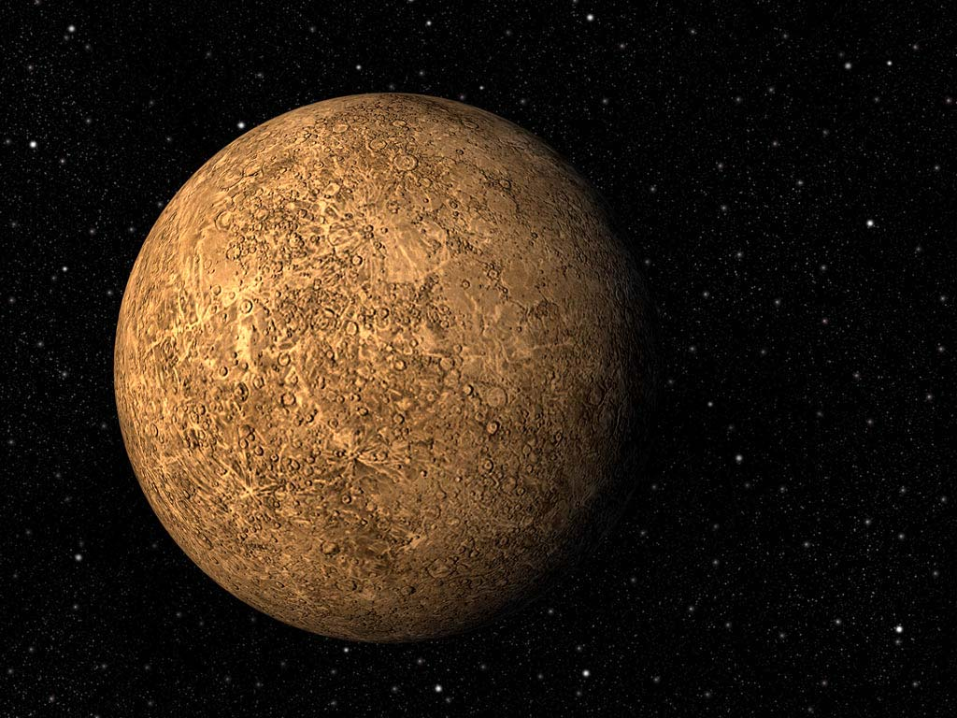

Slide 9
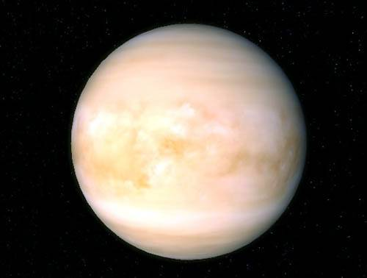

Slide 10
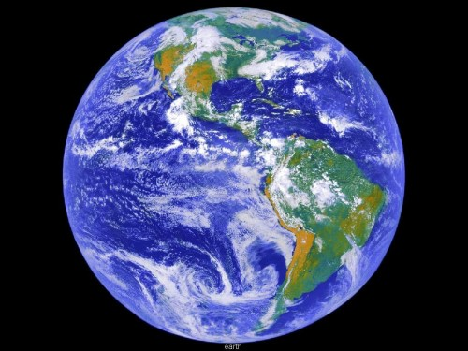

Slide 11
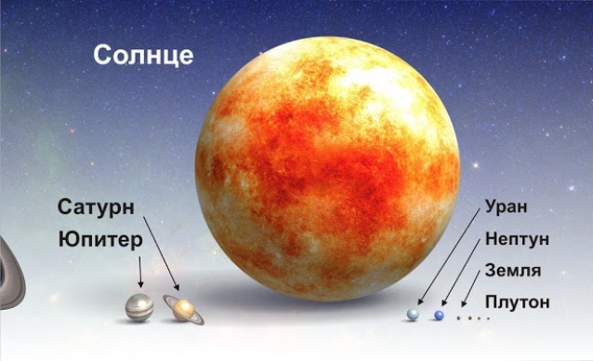

Slide 12
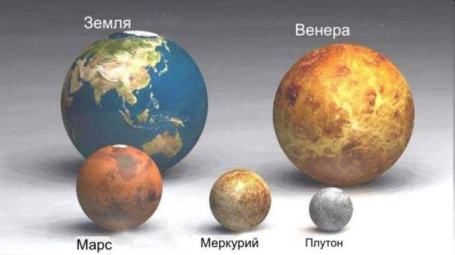

Slide 13
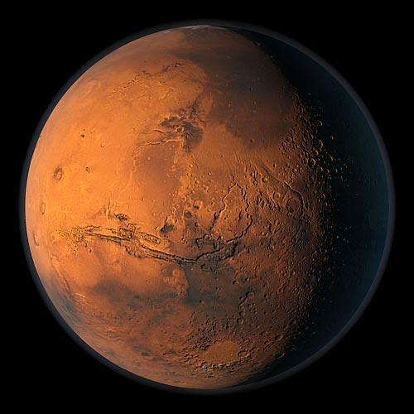

Slide 14
Закат на Марсе

Slide 15
Определите по характеристике название планет
1.Это самая большая планета земной группы.
2.Эта планета красного цвета.
3.Эти планеты имеют атмосферу из углекислого газа.
4.Это самая горячая планета.
5. Это ближайшая к Солнцу планета.
6. На этой планете год короче суток.
7. У этих планет нет спутников.
8. У этой планеты два спутника.
9. На этой планете есть жизнь.
10. На этой планете обнаружена вода в твёрдом виде.
11. На этой планете находится вулкан Олимп высотой 27 км.
12. Эта планета имеет один спутник.

Slide 16
Ответы:
1. Земля
2. Марс
3. Марс, Венера
4. Венера
5. Меркурий
6. Венера
7. Меркурий, Венера
8. Марс
9. Земля
10. Марс
11. Марс
12. Земля.

